Slide 1
工作汇报

Slide 2
Former-DFER: Dynamic Facial Expression Recognition Transformer
论文提出了一种适用于野外场景的动态面部表情识别transformer(Former-DFER)
野外场景表情的特点（难点）：
1、遮挡问题
2、非正面姿势
3、头部运动问题
实验数据集：DFEW，AFEW
DFEW: 表情图像从全世界超过1500部电影中收集，涵盖了各种具有挑战性的干扰，如极端光照、遮挡和不同的头部姿势。DFEW中的每个视频都经过了标注，并被分配到快乐、悲伤、中立、愤怒、惊讶、厌恶、恐惧七种基本表情中的一种。
Notes:
首先介绍一下本论文的研究背景与意义

Slide 3
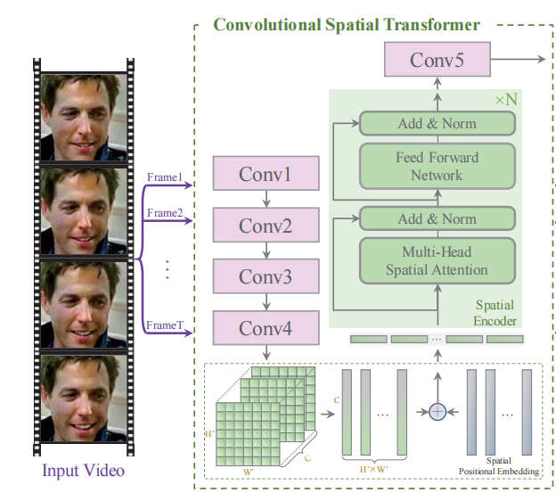
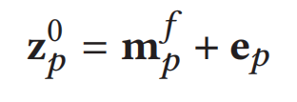
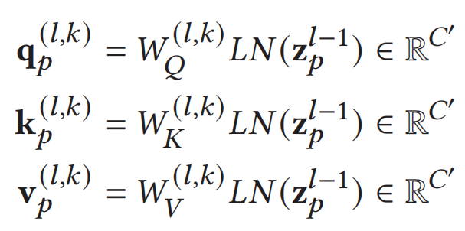
网络结构：
卷积空间transformer和一个时间的transformer
展开成一维序列：
spatial transformer的输入：
Q,K,V的计算：
Notes:
首先介绍一下本论文的研究背景与意义

Slide 4
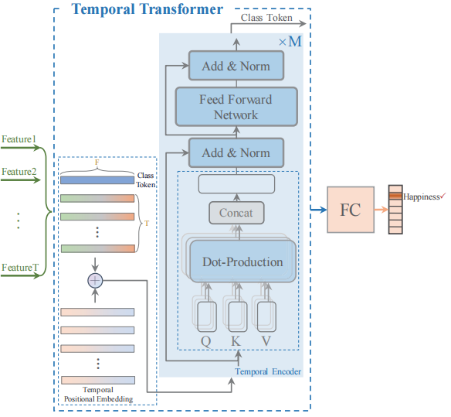
网络结构：
卷积空间transformer和一个时间的transformer
Notes:
首先介绍一下本论文的研究背景与意义

Slide 5
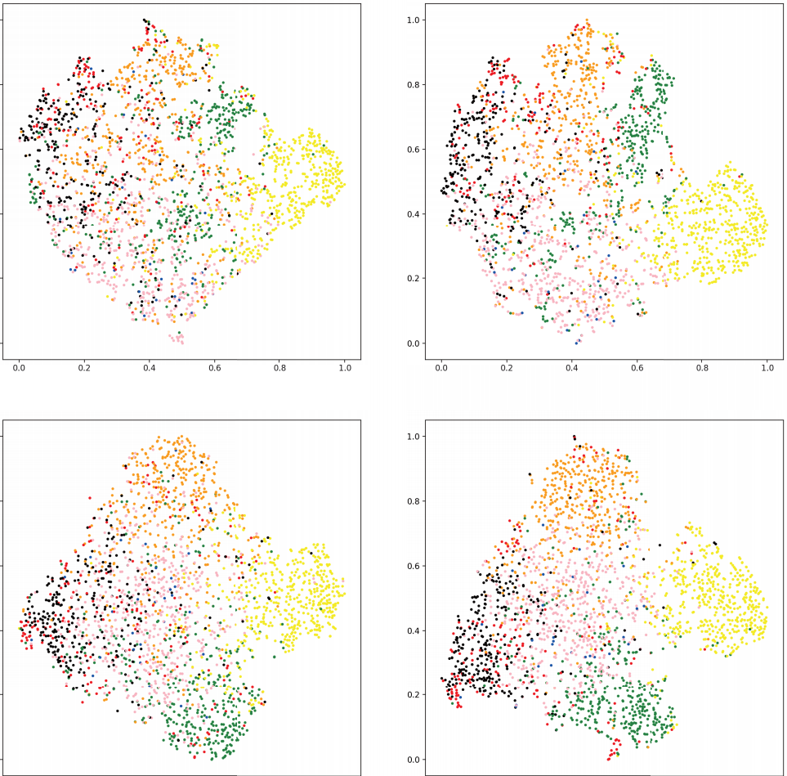
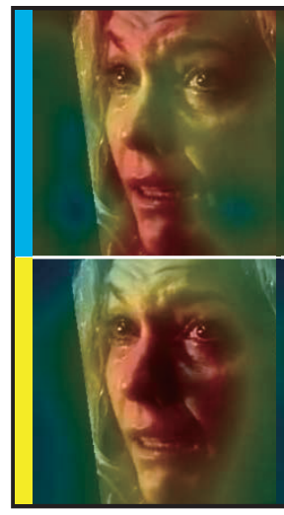
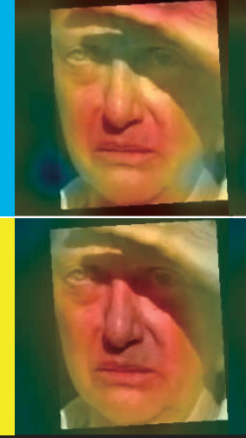
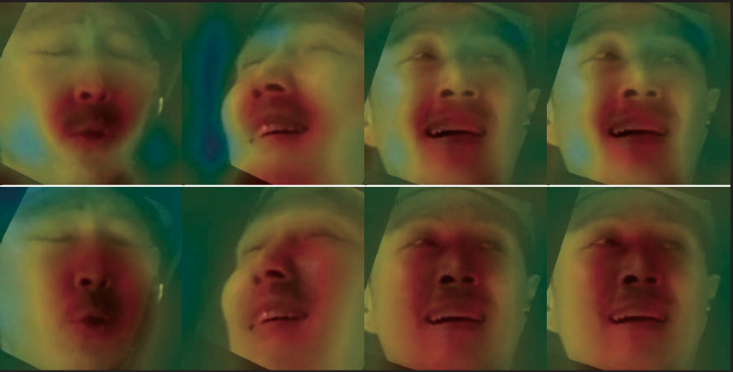
识别效果：
将学习到的面部特征图可视化
特征分布可视化

Slide 6
复现结果：

Slide 7
谢谢!

